Slide 1
Predictive Analytics
WZ2 – Deutsche Bahn Frankfurt

Slide 2
Inhaltsverzeichnis
Einordnung des Datensatz
Besonderheiten im Datensatz
Erstellte Analysen
Erkenntnisse

Slide 3
Einordnung des Datensatz
Datensatz der aus online verfügbaren Informationen der Deutschen Bahn erstellt wurde
Beinhaltet alle Züge der DB, die an dem 20.06.19 in Frankfurt eintreffen oder dort wieder abfahren

Slide 4
Einordnung des Datensatz
Kürzel | Beschreibung | Kategorisch/Nominal | Numerisch/Diskret
TAA | Warnungen, warum kommt es zur Verspätung
TA | Verspätete Abfahrtszeit |  | X
TIN | Zug Modell | X
TIR | Route
TSI | ID der Station (Hier immer 8000105 (Frankfurt))
TIM | Kommt der Zug an oder fährt er ab.
TIL | Abfrageparameter um die Daten zu bekommen
TIRE | Fahrtziel des Zuges
TIP | Gleis auf dem der Zug ankommt
TIT | Abfahrtszeit |  | X
TID | Datum
TSC | Bahnhof Name
TAc | Verspätung in min |  | X

Slide 5
Besonderheiten im Datensatz
Pandas Dataframe muss mithilfe von Komma als Separator erstellt werden
Modellnummern können nicht ohne weiteres gruppiert werden da nicht immer gleicher String
Outliers: Auch hohe negative Verspätungen für zu früh abgefahrene Züge
Fehlende oder falsche Datensätze wurden entfernt

Slide 6
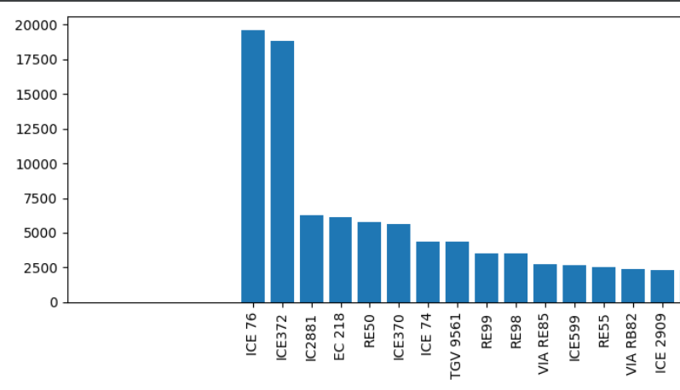
Zugmodelle mit häufigen Verspätungen
Die aufsummierte Verspätung(TAc) gruppiert nach der Modellnummer(TIN)
One Hot Encoding für Zugmodelle nicht nötig
Ergebnisse sortiert und als Balkendiagramm dargestellt
Noch nichts vorhergesagt

Slide 7
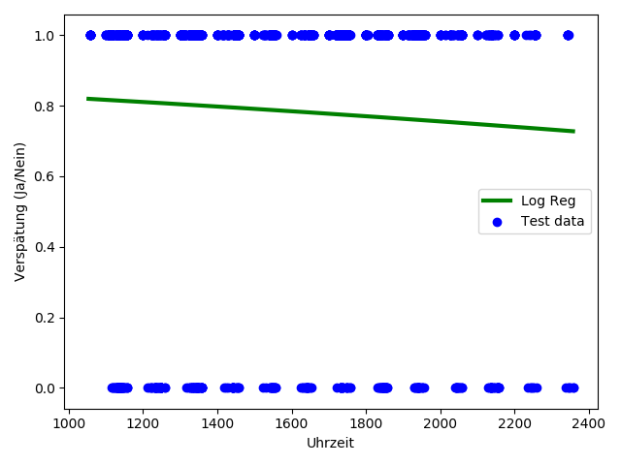
Logistische Regression
Besteht ein Zusammenhang zwischen der Uhrzeit und den Verspätungen?
Einfügen einer binären Spalten mit Verspätung (Ja/Nein)
Ergebnis: KEIN Zusammenhang
zwischen der Uhrzeit und den
Verspätungen

Slide 8
Confusion Matrix
Accuarcy: 0,7927
 | Predicted: in time | Predicted: late
Actual: in time | 0 | 279
Actual: late | 0 | 1067

Slide 9
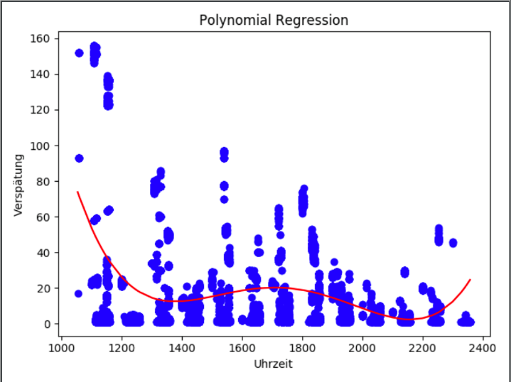
Polynomiale Regression für Verspätungen
Ist geeignet da wir numerische Werte haben und diese angeordnet werden können
Aufteilung in Test und Trainingsdaten
Polynomfunktion 4ten Grades über die Trainingsdaten gelegt
Anschließende Vorhersage der Verspätung der Zuges für angegebene Uhrzeit

Slide 10
Erkenntnisse
Vor dem Anwenden von statistischen Mitteln Datensatz erst genau anschauen und bereinigen
Grad der Polynomfunktion variieren

